Slide 1
Продвижение в социальных сетях Основные методы и особенности

Slide 2
SMO продвижение или продвижение в социальных сетях
Это комплекс мер, направленных на продвижение товара, бренда или услуги в социальных сетях.

Slide 3
Аудитория социальных сетей
34,5 млн.
Российских интернет пользователей посещают хотя бы 1 социальную сеть в месяц
Это 74,5% российских интернет пользователей

Slide 4
Время, проводимое в соц. сетях
в среднем в месяц проводят российские пользователи в социальных сетях.
Россия на 2-м месте по длительности пользования социальными сетями после Израиля (11,1ч.) и Аргентины (10,7ч.)

Slide 5
Топ 20 интернет проектов (Июль 2012)
в среднем за день
в среднем за неделю
за месяц

Slide 6
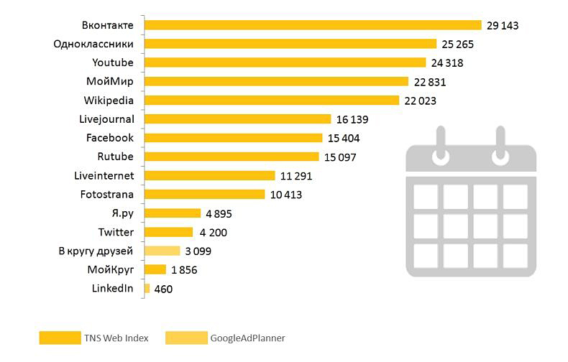
Ежемесячная аудитория (тыс. человек)
Ежемесячная аудитория (тыс. человек)

Slide 7
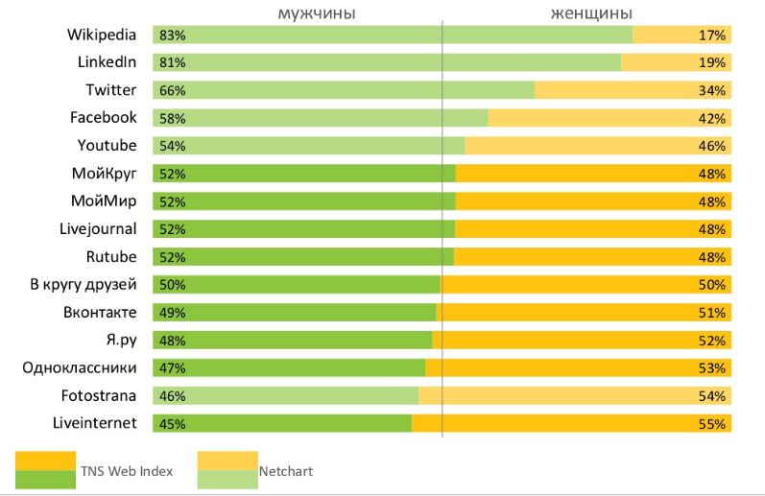
Гендерный состав аудитории
Гендерный состав аудитории

Slide 8
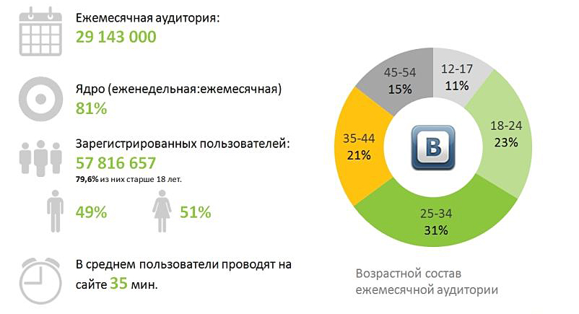
Вконтакте – не школьники

Slide 9
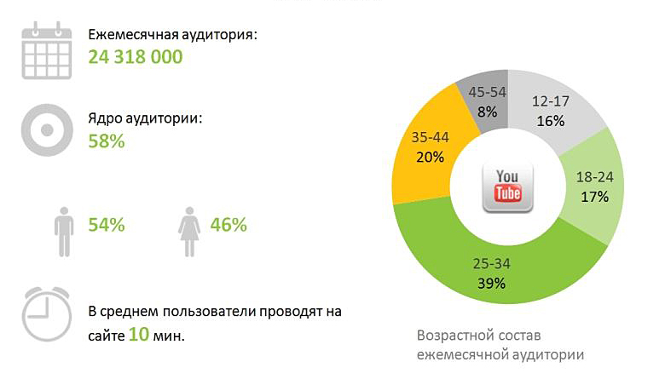
Youtube
Youtube

Slide 10
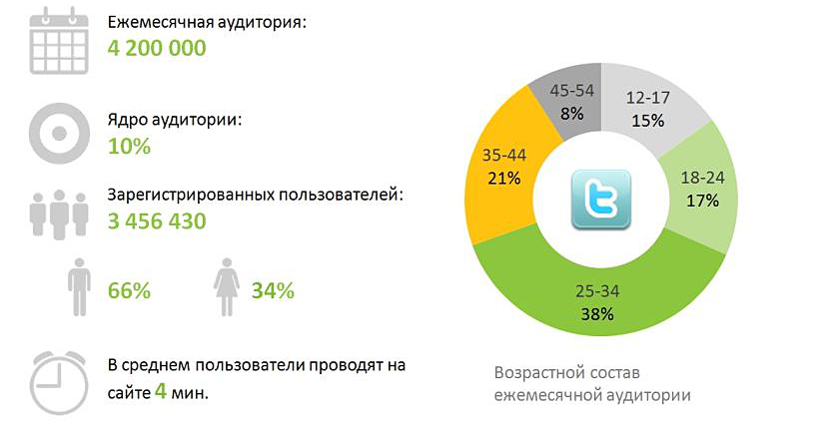
Twitter. краткость – сестра таланта
Twitter. краткость – сестра таланта

Slide 11
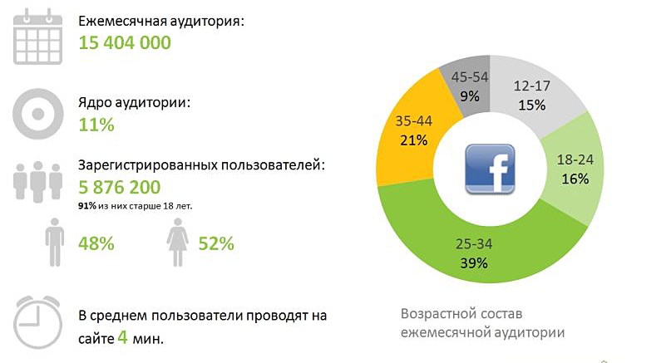
Facebook – не только хипстеры

Slide 12
Как можно использовать соц.сети?
Как средство мониторинга и анализа (можно выявлять потребности ЦА, получать информацию об активности конкурентов)
Как платформа для продвижения сайта/услуги/бренда (Направлено на привлечение и увеличение аудитории на сайт/сообщество и обеспечение вовлеченности пользователей в жизнь бренда)
Как средство управления репутацией (это обработка и сбор фидбэков (обратной связи) от аудитории и реагирование на комментарии и публикации, а также мягкое воздействие на общественное мнение через посев PR-материалов в социальных сетях)
Как инструмент для клиентской поддержки это систематизированное консультирование ваших клиентов на бренд-платформе в социальных медиа

Slide 13
Как продвигаться в соц.сетях
Существует более 100 методов и инструментов для продвижения, но основных не так много:
Группы и сообщества (Существует практически во всех соц.сетях)
Медиа-контент ( видео, изображения, аудио)
Реклама в спец.блоках и приложениях
Конкурсы и акции
Вывод группы в ТОП по определенному ключевому запросу
Работа с лидерами мнений
Как продвигаться в соц.сетях

Slide 14
Соц.сети оптимальные для бизнеса

Slide 15
Особенности работы в соц.сетях
Люди не любят, когда им навязывают товары и услуги.
Пользователи тесно связаны между собой
Коммуникация осуществляется через понятные и удобные для пользователей интерфейсы
Каждая соц.сеть имеет свою специфику. Аудитория может отличатся как по интересам, так и по полу/возрасту.
Таргетинг. Можно показывать рекламу или приглашать в группу людей определенного возраста, с определенными интересами и из определенного города.
Особенности работы в соц.сетях

Slide 16
Плюсы продвижения в соц.сетях
Огромная аудитория
Возможность напрямую обратится к ЦА.
Эффект сарафанного радио и вирусный эффект
Низкие затраты на клиентскую поддержку
Хорошо подходит для новых услуг и продуктов

Slide 17
Минусы продвижения в соц.сетях
Не подходит для прямой рекламы (исключение - спец.блоки для контекстной рекламы)
Необходим индивидуальный подход к пользователям каждой соц.сети
Для достижения максимальных результатов, необходимо каждодневное взаимодействие с пользователями
Не всегда предсказуем результат (Трудно спрогнозировать)

